Slide 1
Revisão Tarifária da Equatorial Amapá
Comissão de Desenvolvimento Urbano
2023
13 de setembro
STR/ANEEL

Slide 2

Revisão Tarifária da Equatorial Amapá
1
Contrato de Concessão de Serviço Público de Energia Elétrica nº 01/2021-ANEEL
2
Prevê a realização de uma Revisão Tarifária Extraordinária – RTE a pedido da Concessionária em substituição ao reajuste de 2023 (Avaliação Completa da Base)
3
33ª Reunião Pública Ordinária (RPO) da ANEEL deliberou pela abertura de Consulta Pública

Slide 3


Composição da Tarifa de Energia
31,2%
DISTRIBUIÇÃO*
PIS/COFINS
5,8%
Fatura de Energia Equatorial Amapá
4%
20,8%
TRANSMISSÃO
ICMS
15,0%
TRIBUTOS
27,8%
ENCARGOS
SETORIAIS
16,2%
ENERGIA
* Incluso as receitas irrecuperáveis

Slide 4





Evolução da Tarifa Residencial Amapá
Contrato de Concessão
Designação
PANDEMIA
DÓLAR
INFLAÇÃO
CRISE DE COMBUSTÍVEIS
2023
Revisão Tarifária
Base Fiscalizada
Completa
ESCASSEZ HÍDRICA
Sem contrato de concessão
Base Fiscalizada Completa
Revisão Tarifária Simplificada
Lei 13.299, de 2016
Segunda menor tarifa

Slide 5


RTE Equatorial Amapá
EFEITO MÉDIO
Volume elevado de investimentos realizados entre 2017 a 2023
CVA e Neutralidade: + 6,7%
Início da amortização do empréstimo ref. CDE escassez hídrica 2023:+9,86%
Redução do Aporte da Eletrobras na CDE em 2023:+1,47%
Em 2022:
Concluída a Reversão do PIS/Cofins, Financeiro de Coaracy Nunes, Empréstimo Escassez Hídrica
Tarifa Estrutural (econômica): 29,53%
Financeiros: 14,89%

Slide 6
Medidas Estruturais Tarifárias

Slide 7
A Evolução da Tarifa de Energia Elétrica
Brasil - 2010 a Agosto de 2023
Tarifa
Em linha IPCA
Abaixo IGP-M
Distribuição
Abaixo IPCA e IGP-M
Geração e Transmissão
Entre IPCA
e IGP-M
Encargos Setoriais
Acima IPCA e
IGP-M

Slide 8
Tarifa Energia Elétrica – Perspectiva Regional
Dados de Agosto de 2023
Distribuição
Mais cara no Norte e Nordeste
Menor densidade
Investimentos recentes
Encargos
Lei 13.360, de 2016, que alterou a Lei 10.438, de 2002, para igualar a CDE em 2030
Potencial agravamento da situação

Slide 9




Tarifa Energia Elétrica – Perspectiva Regional
Dados de Agosto de 2023
QUEM TEM DIREITO?
I - Renda Familiar ≤ ½ S.M. per capita
II - Renda Familiar ≤ 3 S.M. com uso aparelhos (saúde)
Idosos (≥65 anos) e PNE
98 mil UC’s (52,6% Residencial)
Família não precisa ser titular da UC
Descontos aplicáveis?
Lei 14.203, de 10 de setembro de 2021, tornou obrigatória a inscrição dos consumidores na TSEE.
(21 mil consumidores em set/21)
Parcela de Consumo Mensal (PCM) | Desconto
PCM <= 30 kWh | 65%
30 kWh < PCM <= 100 kWh | 40%
100 kWh < PCM <= 220 kWh | 10%
220 kWh < PCM | 0%
Índios / Quilombolas: PCM <= 50 kWh | 100%

Slide 10

RTE Equatorial Amapá Próximas Fases do Processo
12/09: Reunião Pública da Diretoria da Aneel
13/09: Início da fase do Período de contribuição
27/09: Audiência Pública nº 19/2023
27/10: Fim do Período de contribuição
05/12: Resultado da Revisão Tarifária
13/12: Início da vigência das novas tarifas

Slide 11
Diagnóstico da prestação do serviço na Equatorial Amapá
Comissão de Desenvolvimento Urbano
2023
13 de setembro
SFT/ANEEL

Slide 12
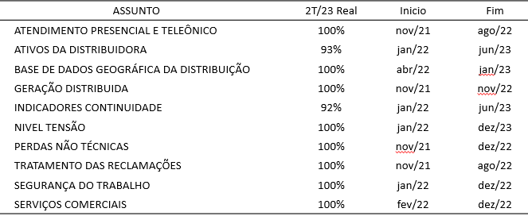
Diagnóstico da prestação do serviço – Equatorial Amapá
ATIVIDADES DE FISCALIZAÇÃO
Dez/
2021
Contrato de Concessão 01/2021:
Fiscalização orientativa e/ou determinativa, sem aplicação de penalidades nos primeiros 24 meses.
2022/
2023
Desempenho novo Controlador:
- Acompanhamento de 10 temas: Indicadores, ações e obras.
- Relatórios trimestrais.
- 10 Reuniões de Acompanhamento.
- 2 Ações in loco.
Jun/
2023
Set/
2023
Fiscalização da Base de Ativos para Revisão Tarifária de dezembro/2023

Slide 13
Equatorial Amapá
INDICADORES DE CONTINUIDADE

Slide 14
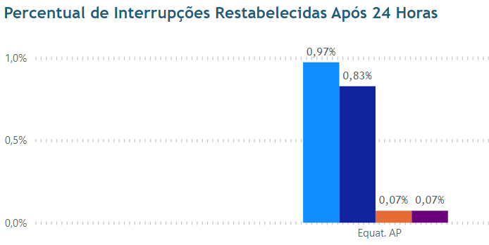
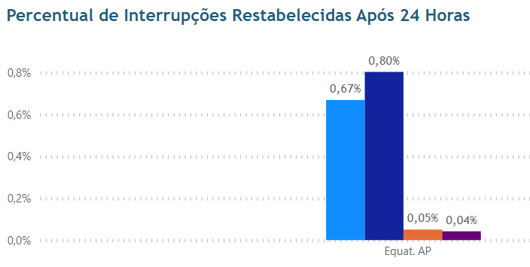
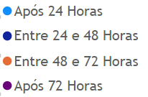
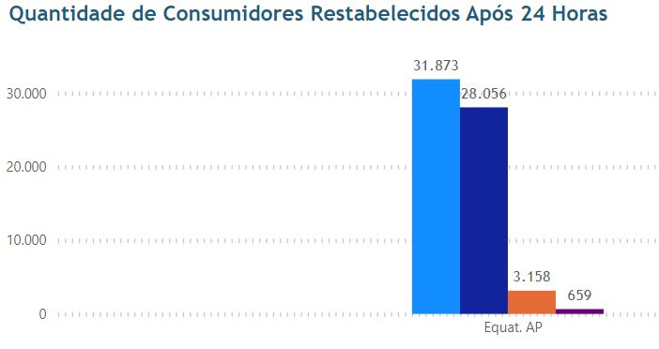
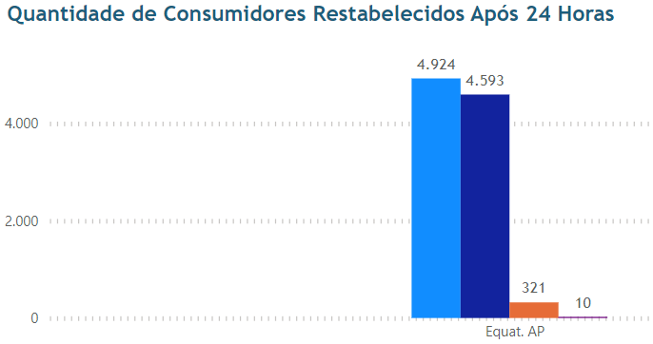
Equatorial Amapá
INTERRUPÇÃO DE LONGA DURAÇÃO
Interrupções registradas em 2021
Interrupções registradas em 2023

Slide 15

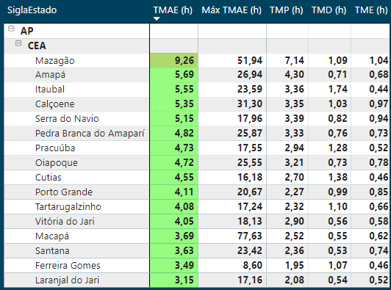
Equatorial Amapá
TEMPO MÉDIO DE ATEND. ÀS OCORR. EMERGENCIAIS
Dados de jul/2022 a jun/2023

Slide 16

Endereço : SGAN 603 Módulo I e J – Brasília/DF CEP: 70830-110 TELEFONE GERAL: 061 2192 8600 OUVIDORIA SETORIAL: 167
2023
13, setembro

